Slide 1
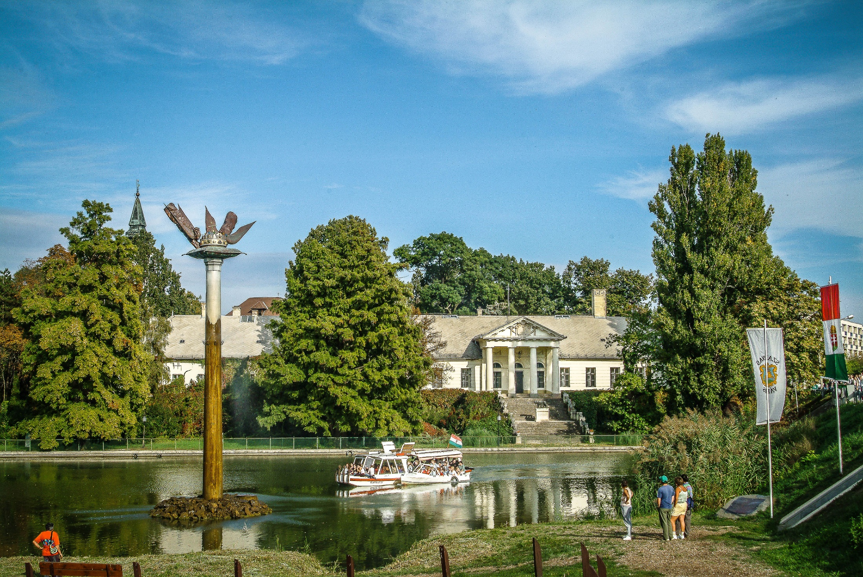
Roma és nem roma önkormányzatok együttműködése

Slide 2
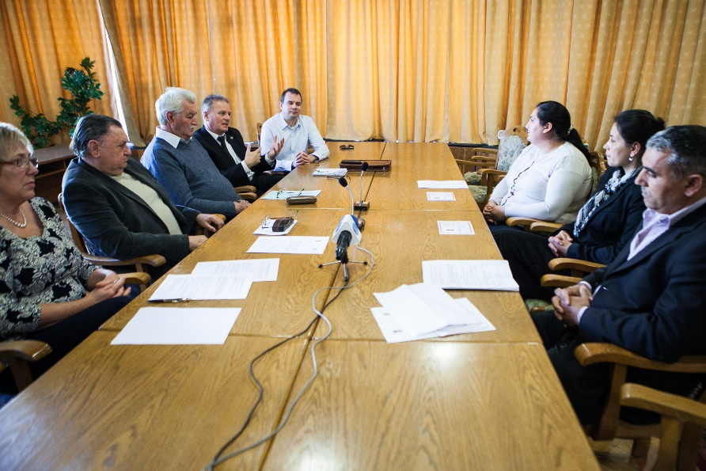
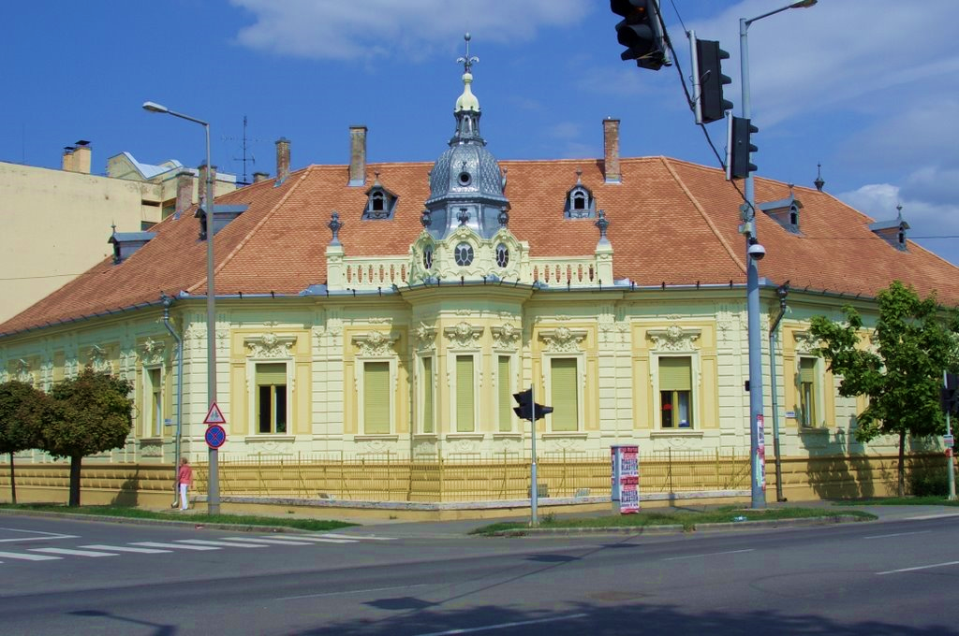
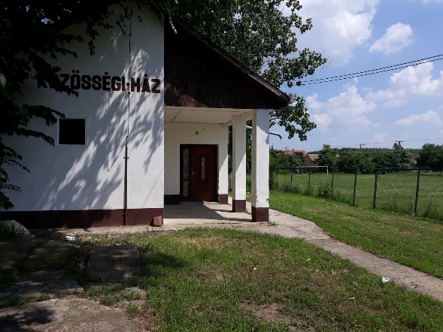
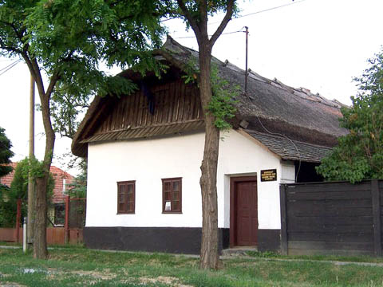
Szarvas Város
Három nemzetiségű város
10-15% szlovák
10-15% roma
Szlovák és Roma Nemzetiségi
Önkormányzat
Hagyományok ápolása
Önkormányzat együttműködése a nemzetiségi önkormányzatokkal

Slide 3
Roma Önkormányzat pénzbeli és természetbeni támogatása
Működési támogatás biztosítása
Közösségi ház biztosítása
Rendezvények, események támogatása
Szakmai és jogi segítségnyújtás
Számviteli nyilvántartás és pénzügyi ellenjegyzés
Iratkezelés
Testületi ülések jegyzőkönyveinek készítése

Slide 4
A jó gyakorlat célja
elsődleges célcsoport a helyi roma és nem roma lakosság nemre, életkorra és egyéb különbségekre való tekintet nélkül
a roma kisebbség munkaerő piacra történő bejutásának segítése
hagyományok újjáélesztése fesztivál keretében
Roma napok keretében a kultúra megismertetése a szarvasi lakossággal

Slide 5
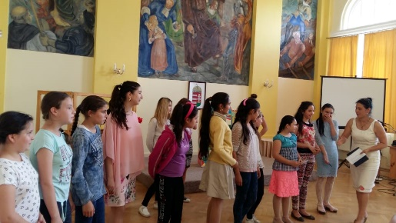
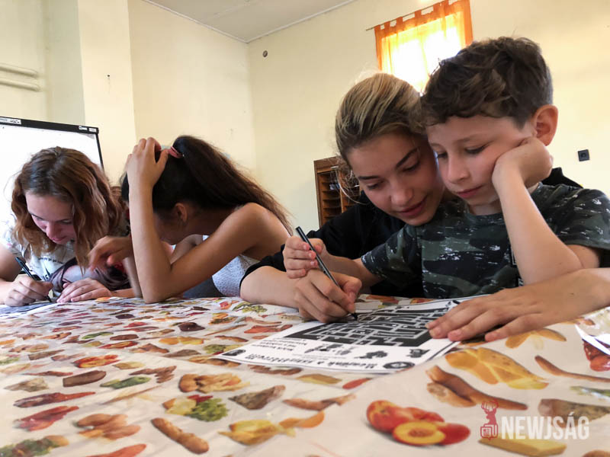
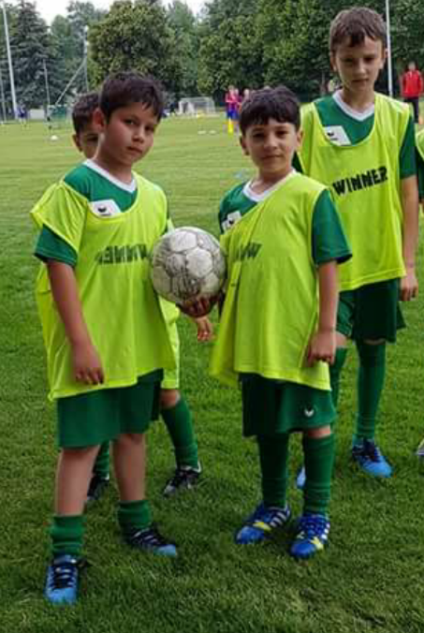
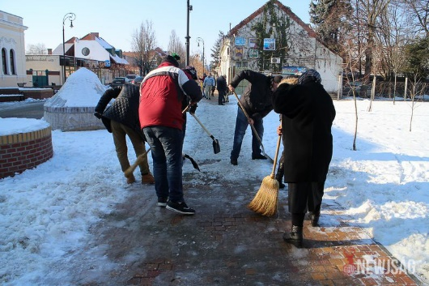
A jó gyakorlat megvalósított elemei
Roma kultúra napja
DADA nap
Pünkösdi kupa
Közfoglalkoztatás

Slide 6
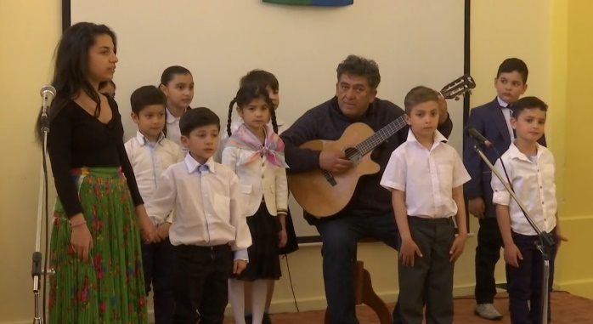
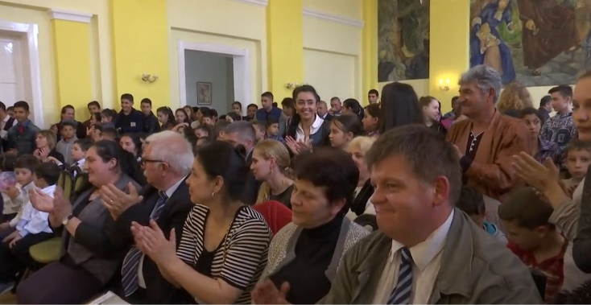
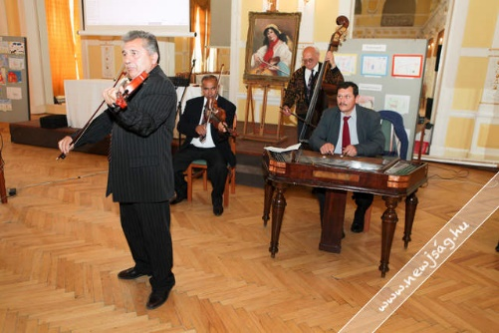
A jó gyakorlathoz kapcsolódó Szarvas Város Önkormányzat pályázatai
EFOP- 1.5.3-16-2017-00064. számú „Humán szolgáltatások fejlesztése Szarvas térségben”
TOP-7.1.1-16-2016-00048. számú „Szarvasi Helyi Közösségi Helyi Fejlesztési Stratégia”

Slide 7
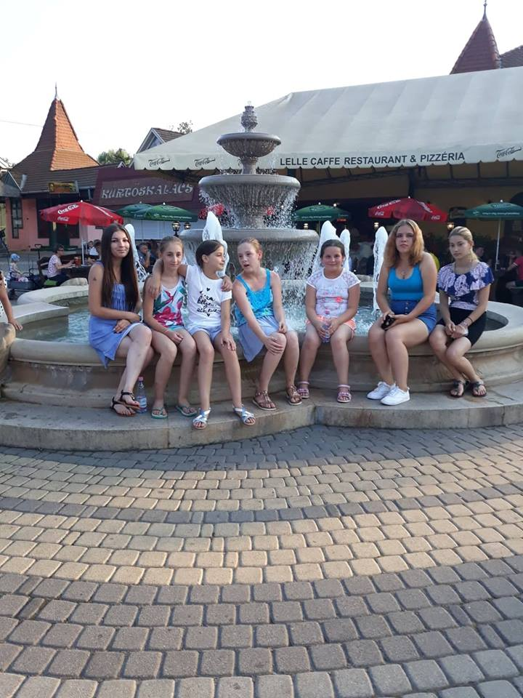
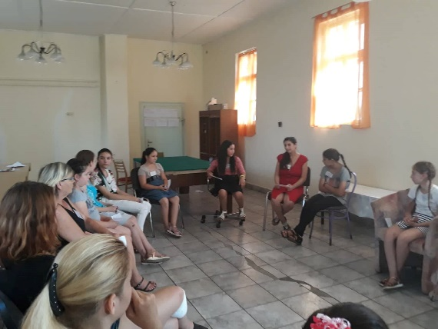
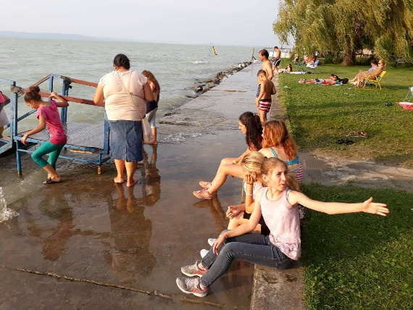
A jó gyakorlathoz kapcsolódó Roma Nemzetiségi Önkormányzat pályázata
EFOP-1.4.4-17-2017-00091. számú
„Roma lányok továbbtanulási esélyeinek növelése Szarvason (Bari Shej)

Slide 8
Köszönjük szépen megtisztelő figyelmüket! Várjuk Önöket sok szeretettel Szarvas Városában!

